Slide 1
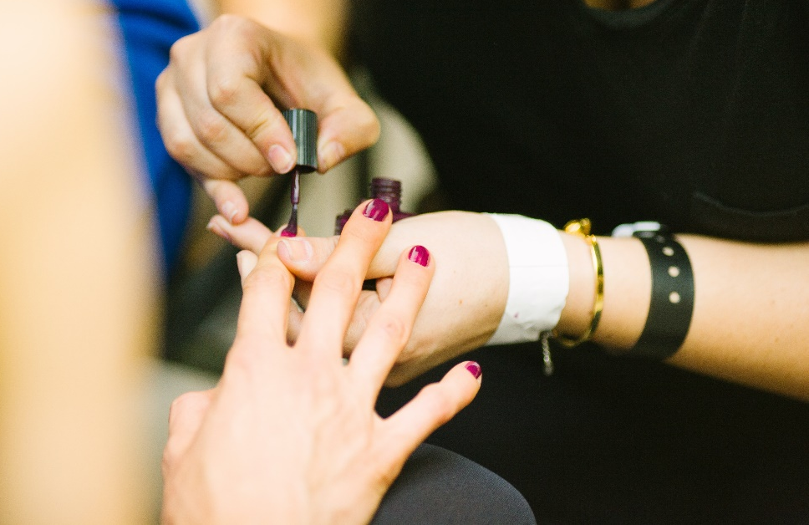
Описание и выполнение эстетико-технологического процесса уход за ногтями (классический маникюр) с применением гель-лака
Тамбовское областное государственное бюджетное профессиональное образовательное учреждение «Мичуринский агросоциальный колледж»
Курсовой проект
Выполнил: Мячин Артур Александрович
с.Турмасово 2023г

Slide 2
Актуальность моего курсового проекта заключается в следующем: классический маникюр является гигиенической процедурой, предполагает размягчение и удаление кутикулы. Он решает проблему слишком грубой кутикулы, которую просто невозможно за один раз размягчить средством для её удаления, поэтому нужно аккуратно обрезать кутикулу ножницами или кусачками.
Цель курсового проекта: Формирование профессиональных компетенций технологии гель-лака на основе классического маникюра.
Задачи курсового проекта:
• подобрать литературу по теме курсового проекта;
• изучить технологию классического маникюра;
• изучить технологию гель-лака;
• отработать технологию классического маникюра;
• отработать технологию гель-лака;
• оформить заключение и приложение курсового проекта.

Slide 3
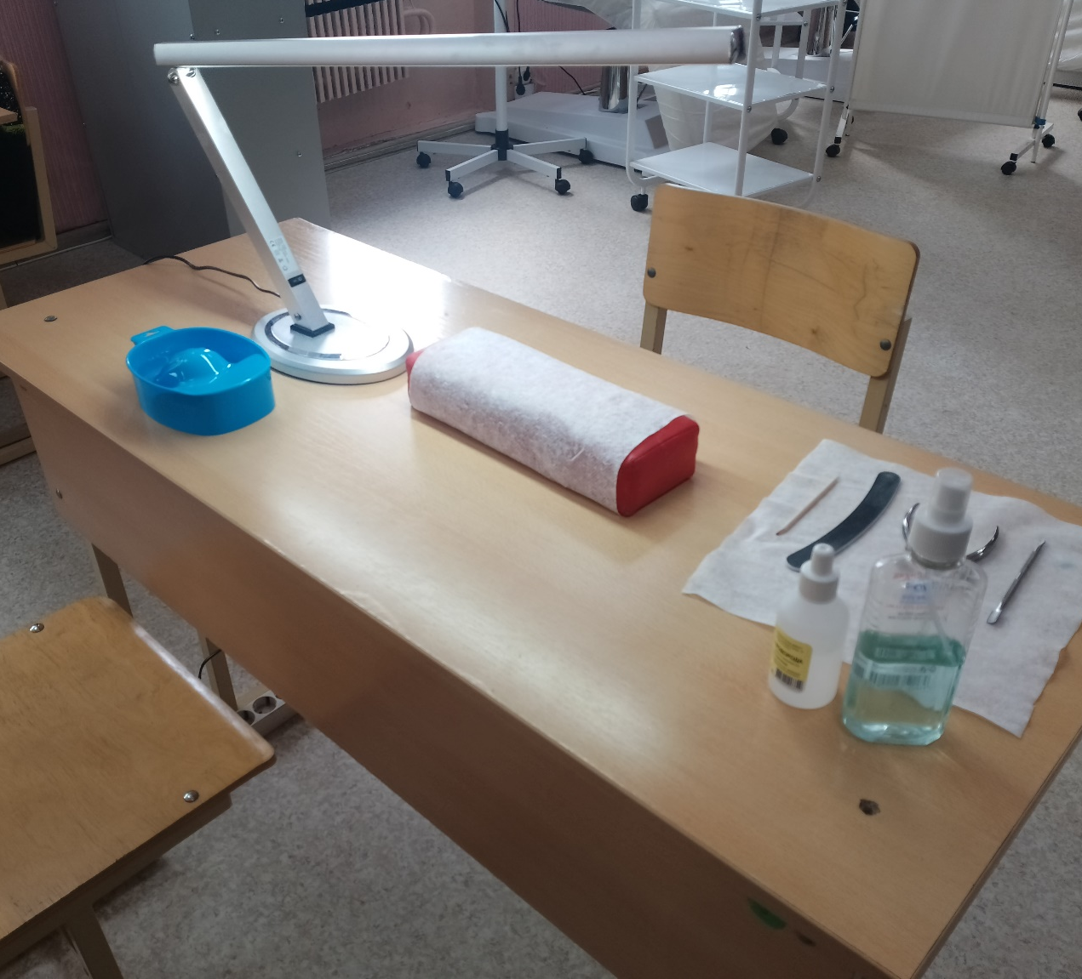
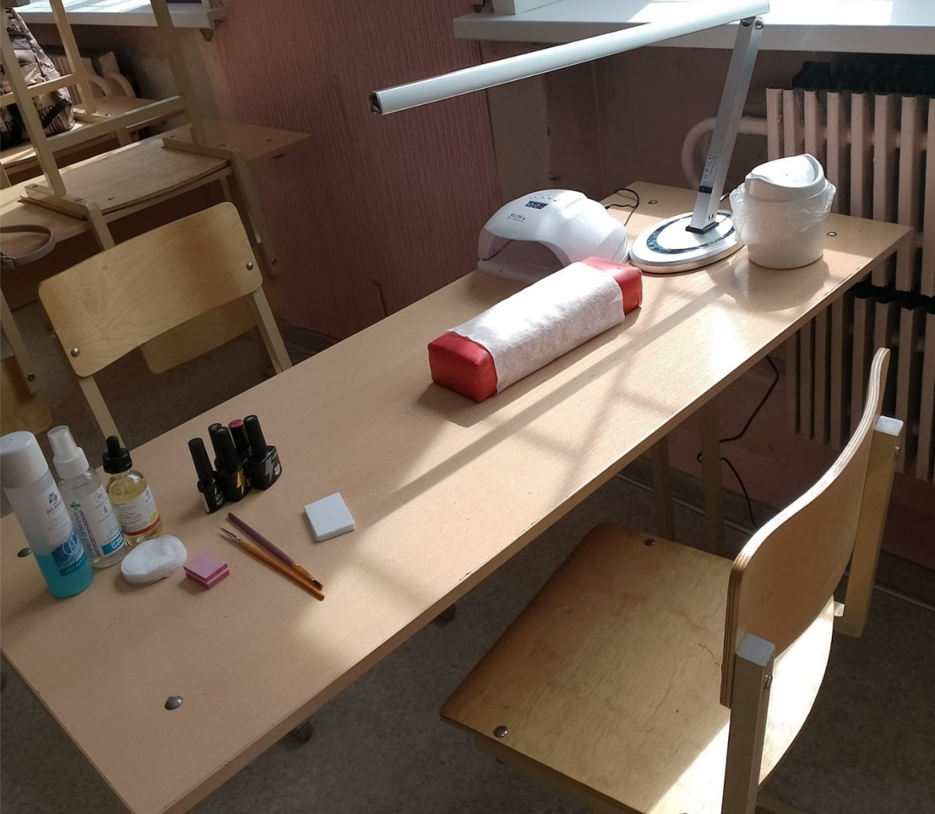
Организация рабочего места мастера маникюра
Фото.1
Фото.2

Slide 4
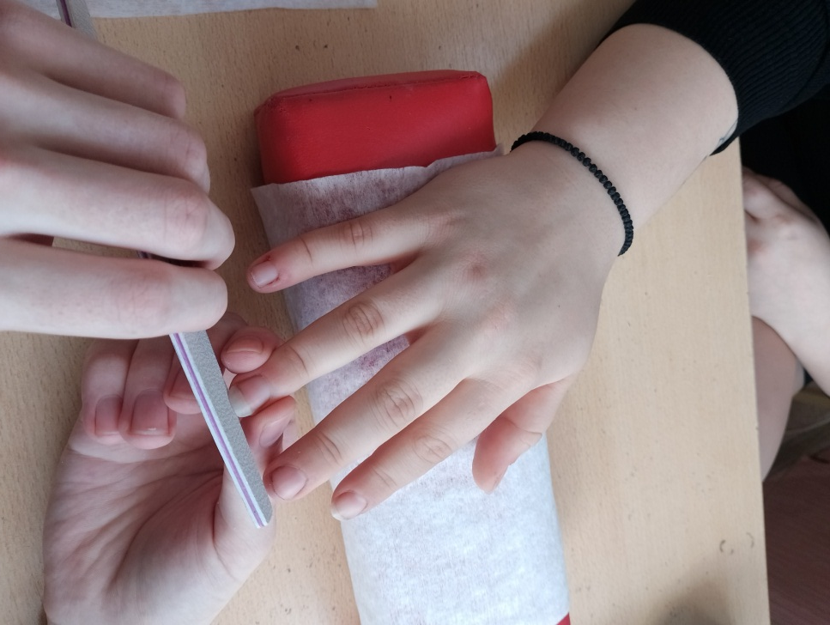
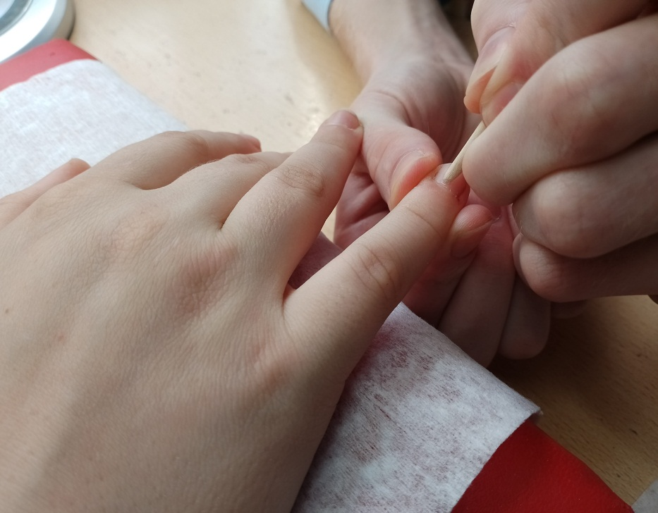
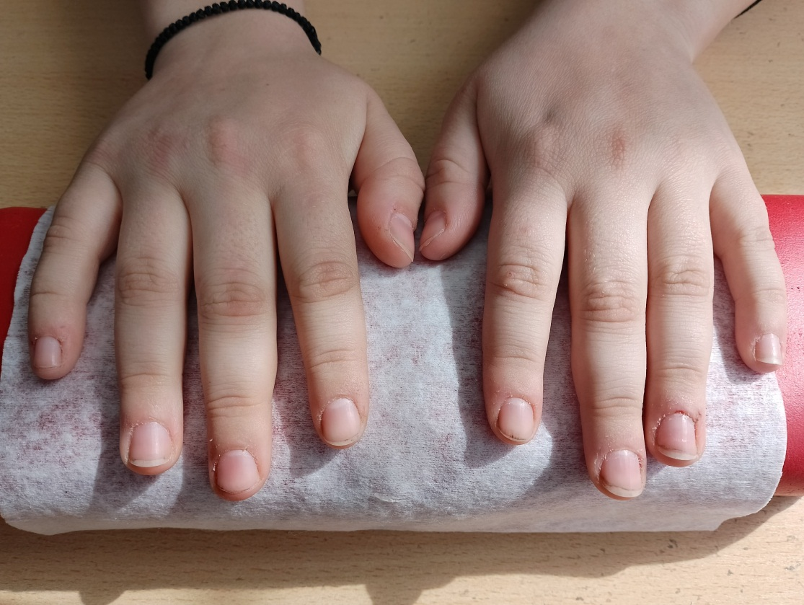
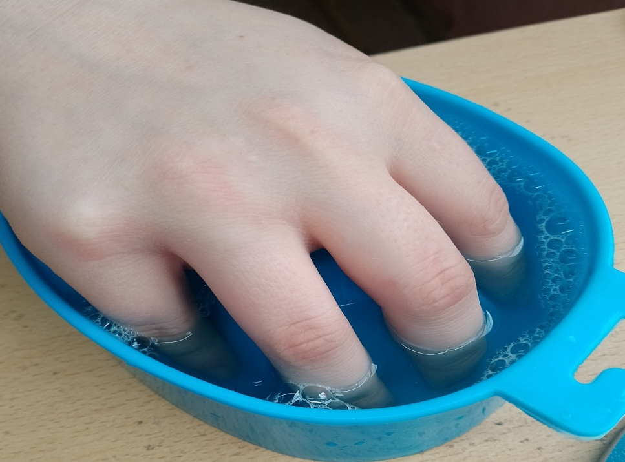
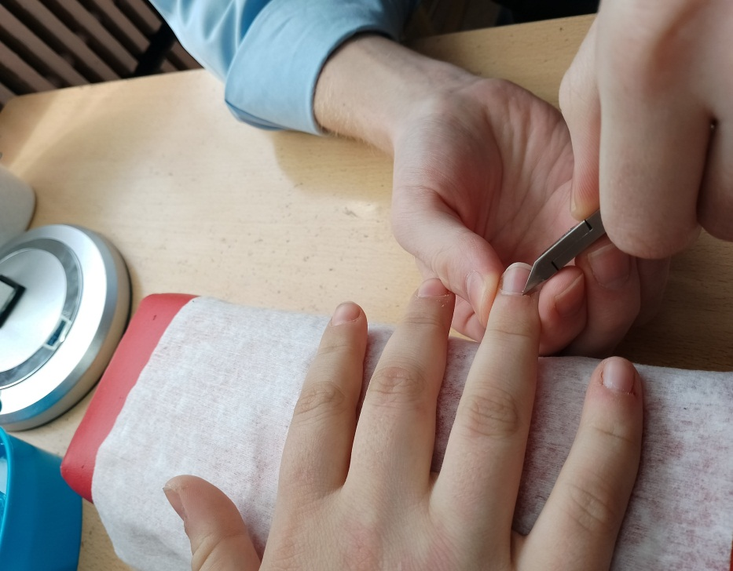
Классический маникюр
Фото.1
Фото.3
Фото.5
Фото.2
Фото.4

Slide 5
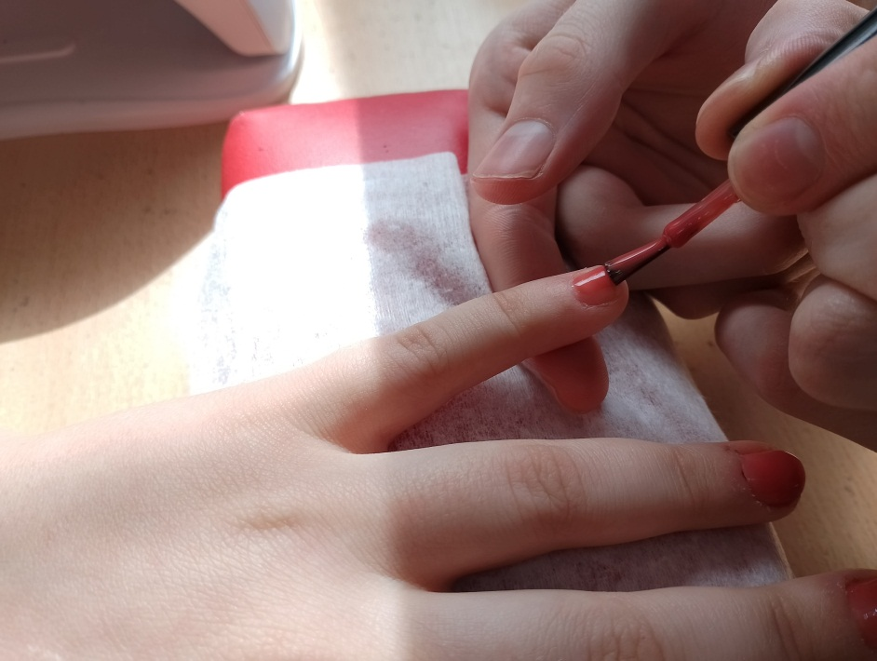
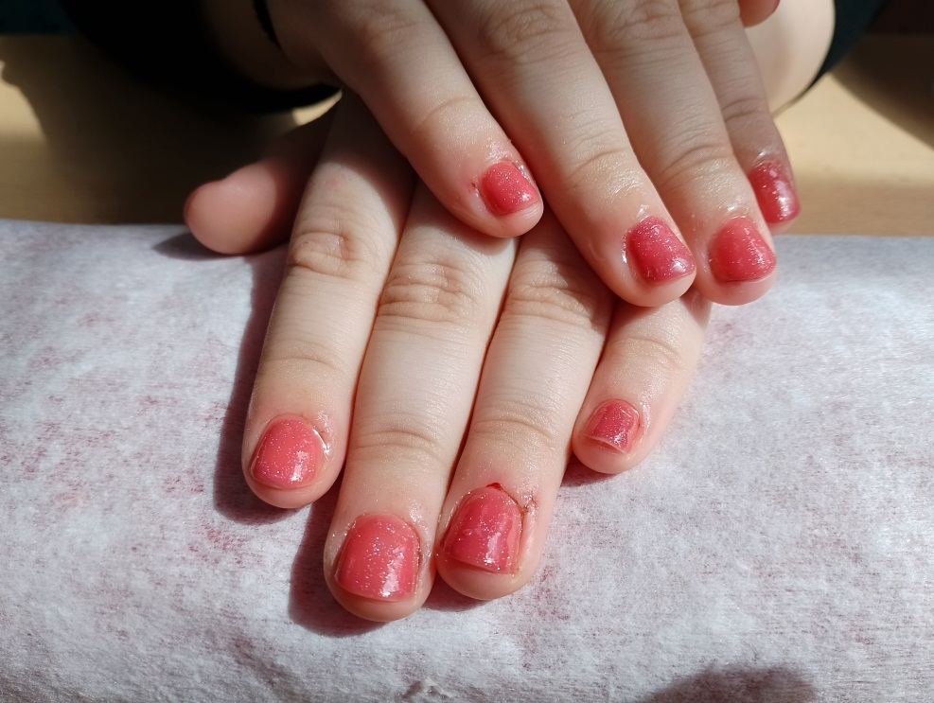
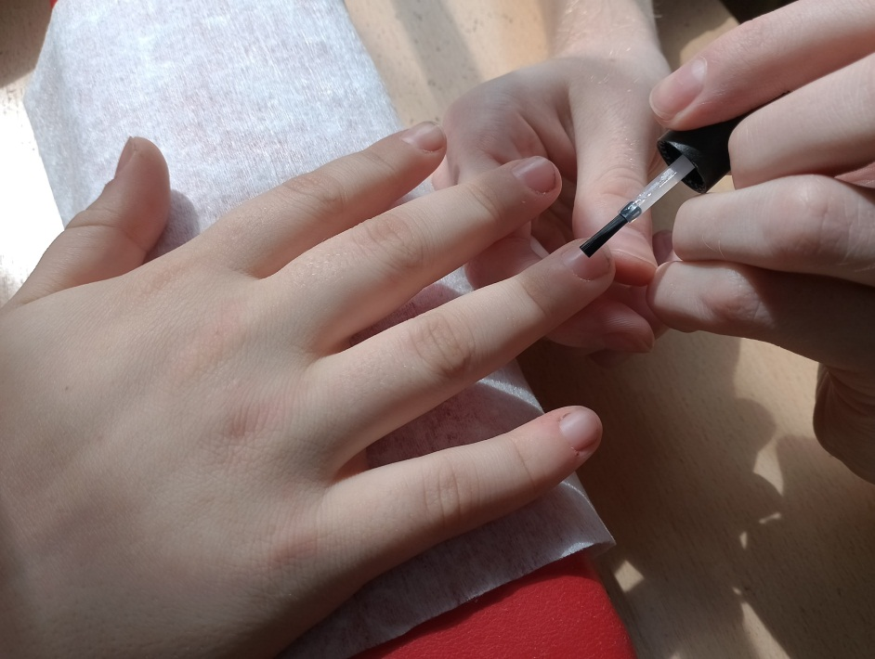
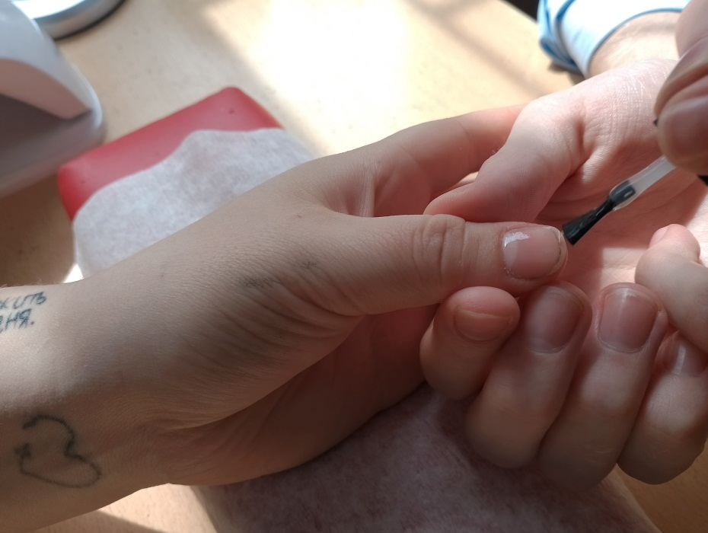
Покрытие гель-лаком
Фото.1
Фото.3
Фото.5
Фото.2
Фото.4

Slide 6
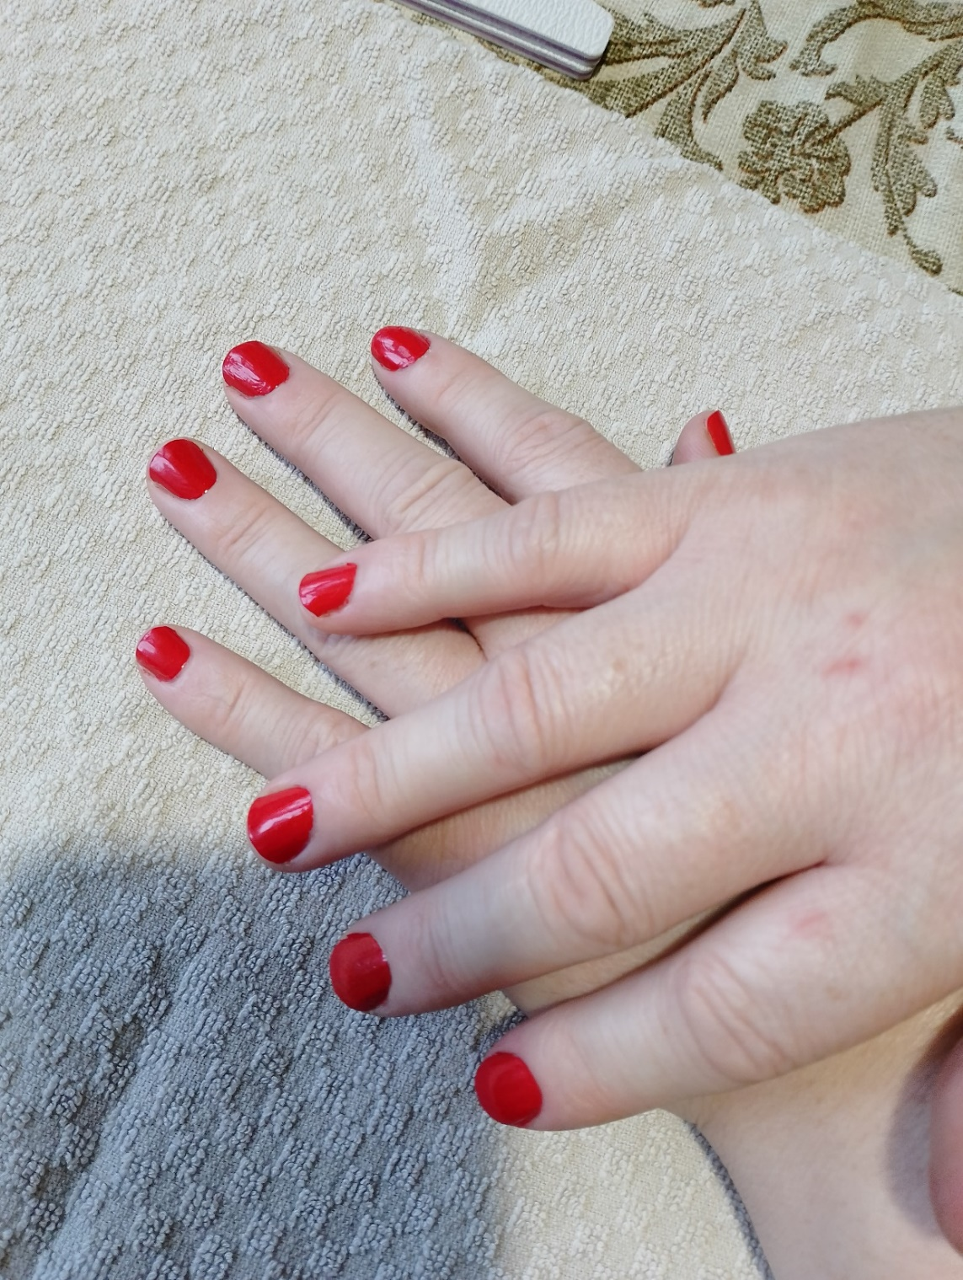
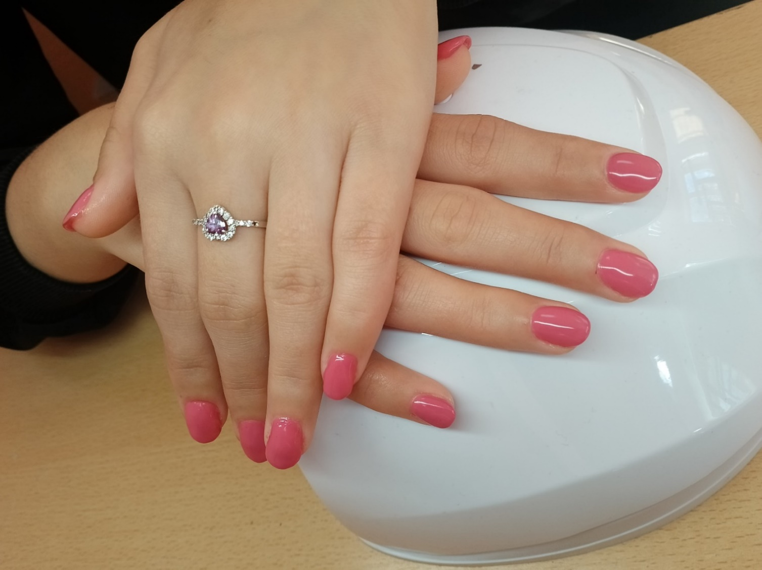
Фото.1
Фото.2

Slide 7
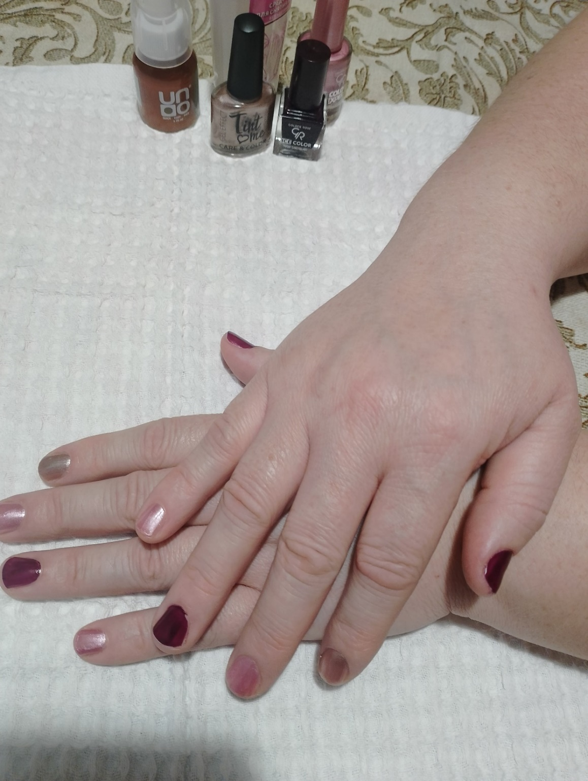
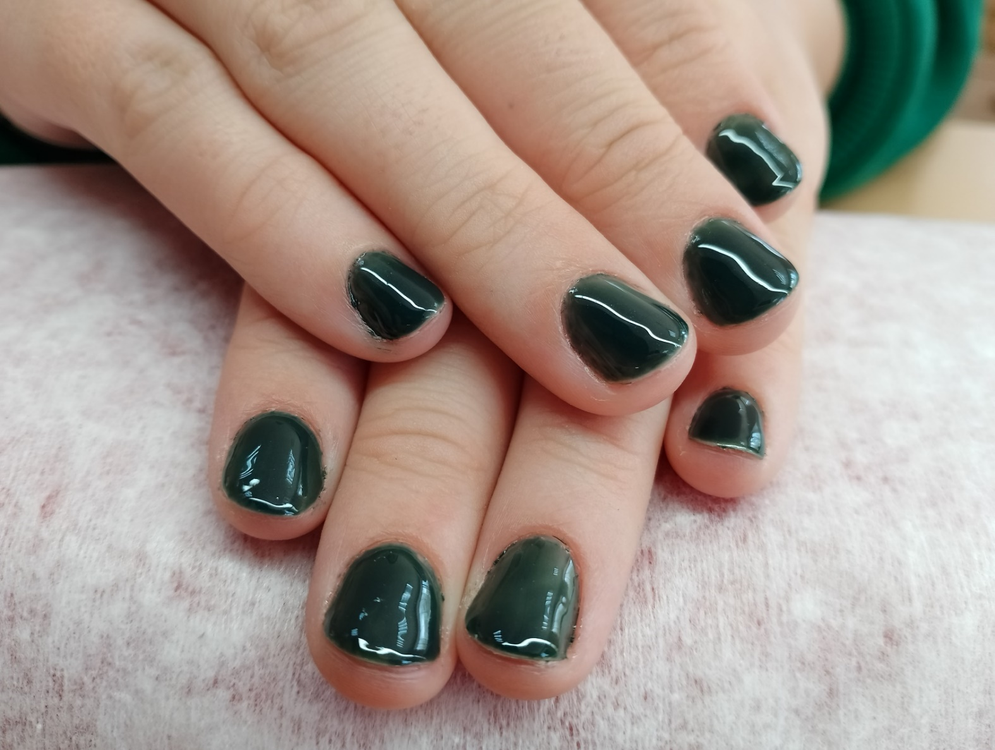
Фото.4
Фото.3

Slide 8
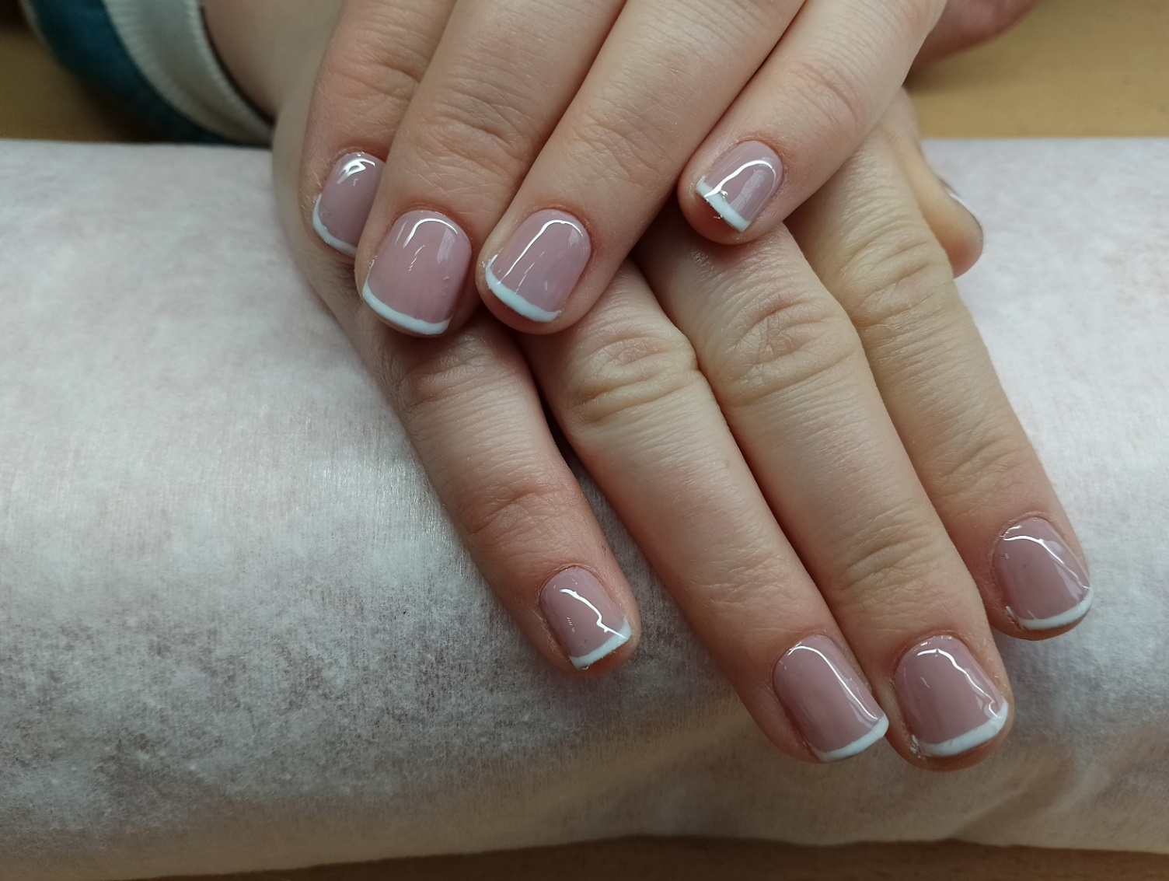
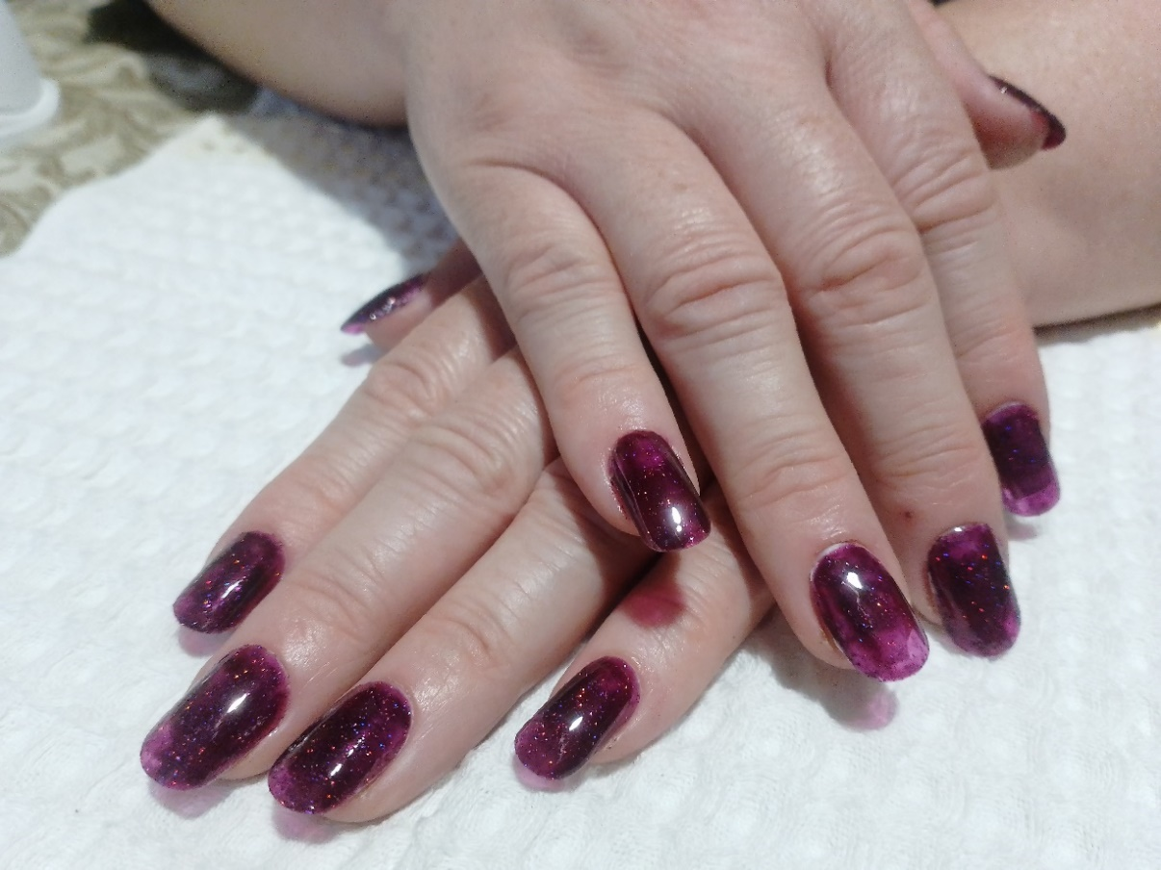
Фото.6
Фото.5

Slide 9
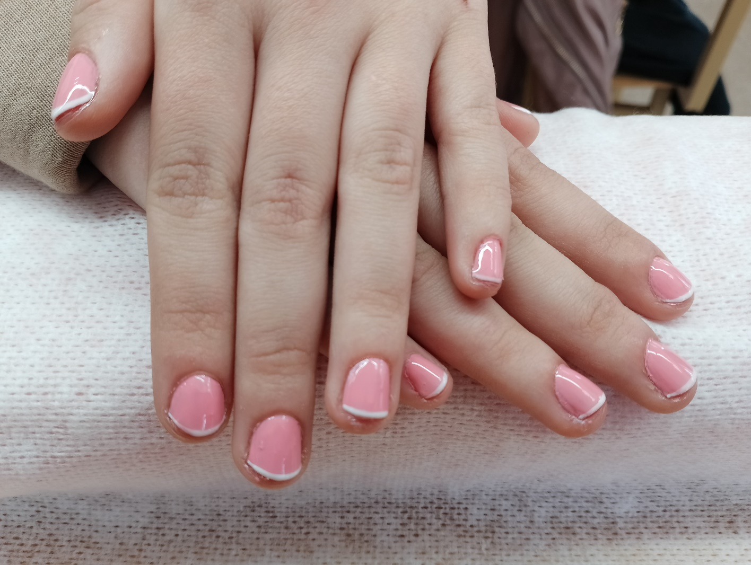
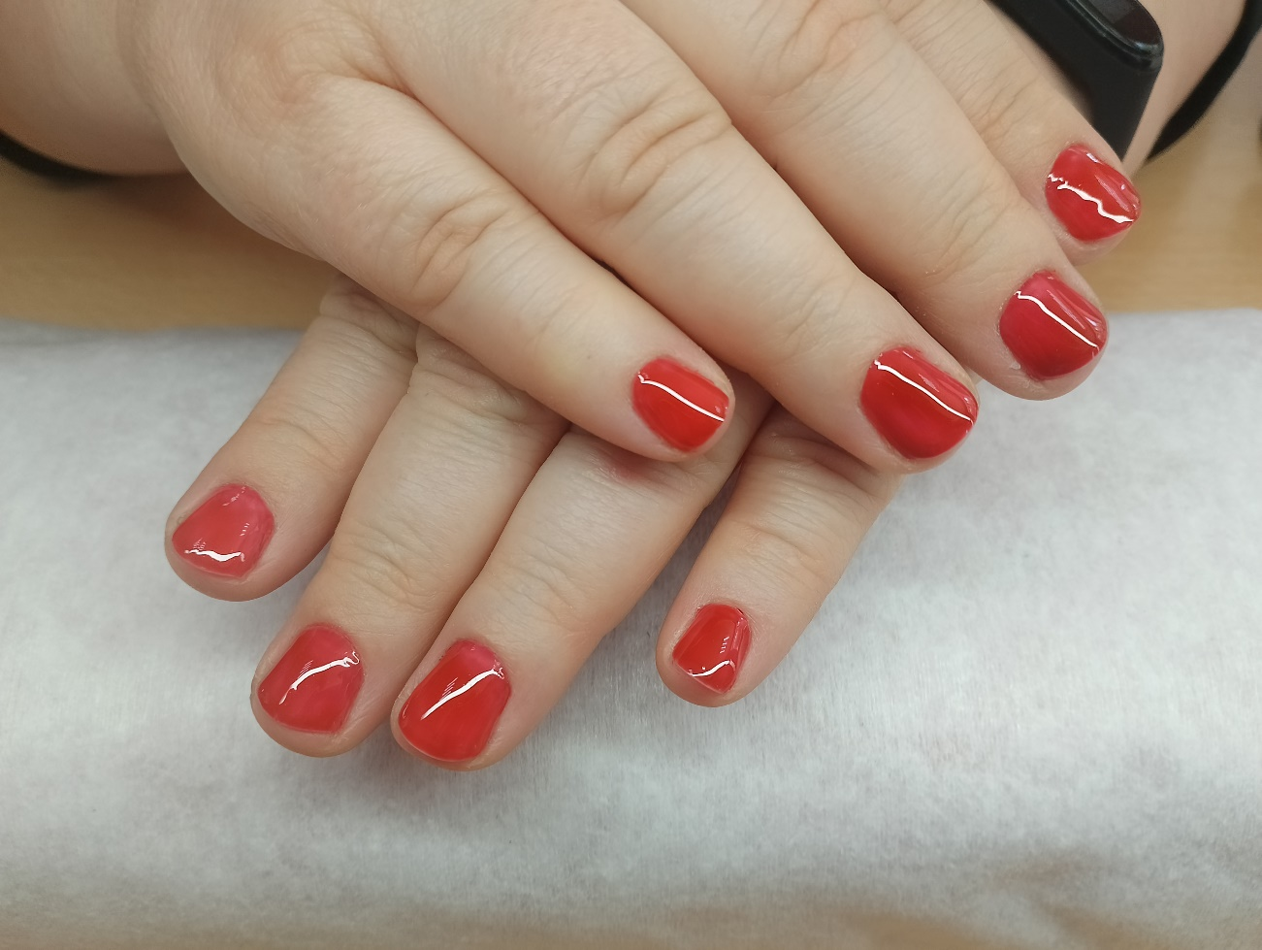
Фото 7
Фото 8

Slide 10
Фото 9
Фото 10

Slide 11
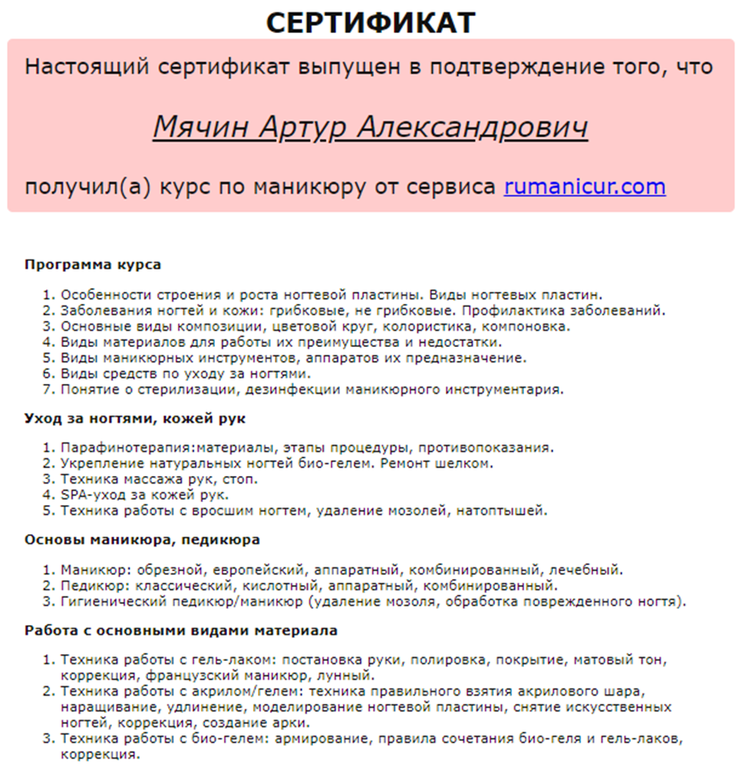

Slide 12
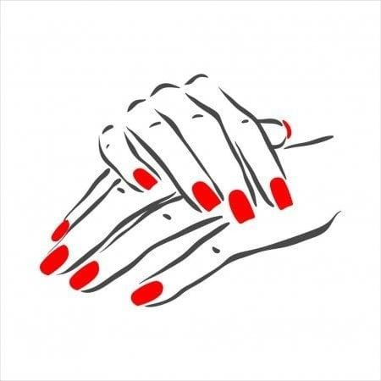
Список литературы:
1. Бойко, Елена Искусство маникюра. Наглядно и просто / Елена Бойко. - М.: АСТ, АСТ Москва, 2020. - 128 c.
2. Бриз, Лана Макияж, маникюр, роспись ногтей. Мастер-класс / Лана Бриз. - М.: АСТ, Астрель-СПб, 2019. - 304 c.
3. Букин, Д. С. Nail-art для продвинутых. Рисование кистью, объемный дизайн, аквариумный маникюр / Д.С. Букин, М.С. Букин, О.Н. Петрова. - М.: Феникс, 2018. - 160 c.
4. Букин, Д.С. 150 вариантов эксклюзивного маникюра / Д.С. Букин, О.Н. Петрова. - М.: Феникс, 2008. - 160 c.
5. Все о маникюре и педикюре. Красота и здоровье ваших ногтей. - М.: Рипол Классик, 2019. - 700 c.
6. Джеффорд, Ж. Искусство маникюра. Практическое руководство / Ж. Джеффорд, С. Марш, А. Свейн. - М.: Ниола-пресс, 2018. - 160 c.
7. Ермакович, Д. И. Искусство маникюра / Д.И. Ермакович. - Мн.: Харвест, 2019. - 426 c.
8. Зыбина, А. Красивый маникюр в домашних условиях. Пошаговое руководство / А. Зыбина. - М.: Владис, 2012. - 160 c.
9. Идеальный маникюр и педикюр не выходя из дома. - М.: Мир книги, 2017. - 982 c.
10. Искусство маникюра. Nail-Art. - М.: АСТ, Астрель, 2019. - 112 c.
11. Красичкова, А. Г. Искусство эксклюзивного маникюра / А.Г. Красичкова. - М.: АСТ, Астрель, Харвест, 2019. - 160 c.
12. Мэнос, Фрэн Идеальный маникюр / Фрэн Мэнос. - Мн.: Попурри, 2020. - 176 c.
13. Нестерова, Д. В. Все о маникюре / Д.В. Нестерова. - М.: АСТ, Астрель, Полиграфиздат, 2011. - 128 c.
Интернет-источники
http://ноктюрн56.рф/site/view/19
https://dzen.ru/a/YfuY4oartW0acs8V
https://trendory.ru/blog/luchshij-dizajn-manikyura
https://vk.com/@sova_pro_nogti-istoriya-manikura
http://omanikure.ru/news/klassicheskij_obreznoj_manikjur/2011-03-19-388
https://pilitte.com/blog/sovety-pokupatelyam/10-pravil-bezopasnogo-manikyura/

